Slide 1
Suivre l‘actualité
Quelles sont les différentes sources d’informations à votre disposition ?
Il existe de nombreuses sources d’informations disponibles, certaines sont anciennes d’autres récentes :
La Presse écrite : elle se compose de quotidiens, de magazines, de revues spécialisées.
La Presse audio-visuelle : la radio et la télévision sont devenues au XXe siècle, les principaux moyens de s’informer.
La Presse en ligne : Depuis une quinzaine d’années, le développement d’Internet a donné naissance à de très nombreux sites d’informations. Ils peuvent être généralistes ; issus des groupes de presse traditionnels (lemonde.fr)ou exclusivement numériques (mediapart.fr ou rue89.fr), Il existe aussi des « fanzines numériques» c’est-à-dire des publications non conventionnelles créées par des « fans ».
Les « fils d’actualité » des réseaux sociaux (Twitter, Facebook…)

Slide 2
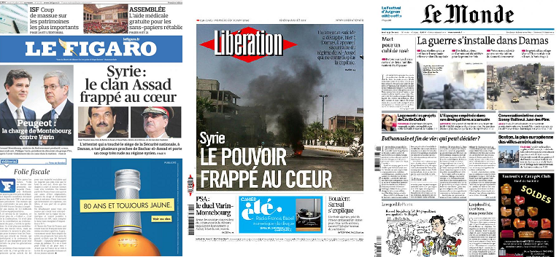
La presse écrite :
Quels sont les éléments importants à prendre en compte pour analyser la presse ?
Plusieurs éléments sont à prendre en compte quand on utilise la presse écrite :
La Périodicité.
La diffusion.
Autres titres ce 19 juillet 2012:
Ouest France : « Le pouvoir vacille en Syrie » La Nouvelle République : « Il montre son caleçon, le collège le renvoie » La Voix du Nord : « Extraordinaire Monsieur Voekler » Sud Ouest : « PSA, le premier crash social » Nice Matin : « Lara, 6 ans, poignardée à mort » L’Est Républicain : « Voekler refait son numéro » Corse Matin : « Assassinat du Dr Peretti : fin de cavale à Ajaccio » Le Dauphiné Libéré : « Ibrahimovic : celui qui vaut 116 millions d’euros » Dernières Nouvelles d’Alsace : « Le Tour de Magie de Voekler » La Provence : « Dopage sur le Tour, Marseille ville étape ? »
L’orientation politique
Le lectorat.

Slide 3
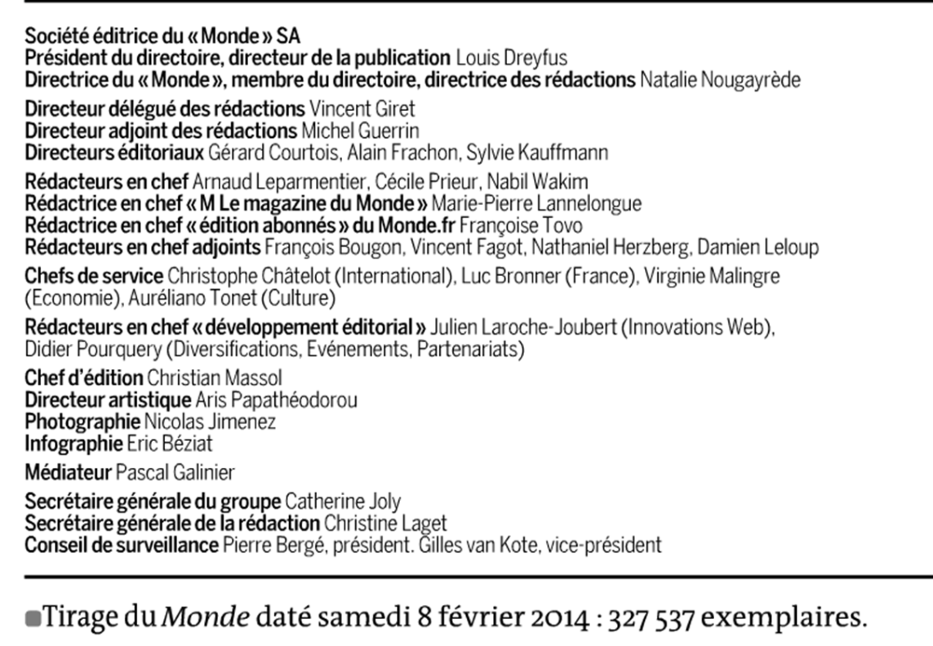
La presse écrite :
Comment identifier les éléments importants à savoir sur un journal ?
Le Bandeau
L’ours
Quelles informations importantes ces deux éléments permettent-ils d’identifier ?

Slide 4
La presse écrite
Comment analyser la « Une » d’un quotidien ?
LA UNE
1. bandeau
L’analyse de la 1ère page d’un journal ou d’un hebdomadaire permet de mettre en évidence un certain nombre d’éléments indispensables à l’étude de la presse.
4. Tribune : Gros Titre
5. sous-tribune

Slide 5
La Presse écrite :
La revue de presse :
Comment décrypter l’actualité du jour ?
Feuilletez le journal que vous avez devant vous et identifiez les rubriques qu’il contient.
Notez pour chaque rubrique et sous - rubrique le sujet majeur du jour.

Slide 6
Le Travail personnel.
Constituez avec un ou deux camarades un groupe de travail.
Suivez l’actualité entre aujourd’hui et vendredi.
Choisissez le sujet d’actualité qui vous paraît le plus intéressant. Ce sujet me sera présenté lors du cours du Vendredi ou du Samedi.
Durant la semaine, réalisez une revue de presse contenant des articles de presse écrite, des articles issus d’Internet, un extrait audiovisuel d’un JT (Utilisez la fonction replay).
Durant les vacances, trouvez une idée originale pour réaliser votre revue de presse.
Après les vacances, vous présenterez votre travail lors des séances d’ECJS. (Oral de 5 à 7 minutes maximum)
Vous exposerez votre choix de thèmes, votre démarche, les articles retenus et éventuellement ceux que vous avez écartés.

Slide 7
Tableau des groupes et des thèmes :
Groupes : | Thèmes :

